Slide 1
1.3 Gravitačná sila. Gravitačné pole.
Mgr. Viera Levočová

Slide 2
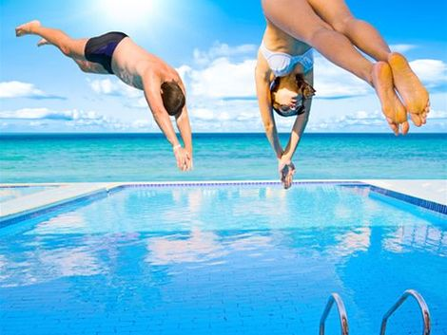
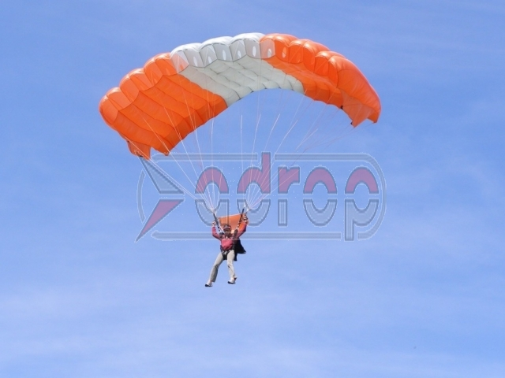
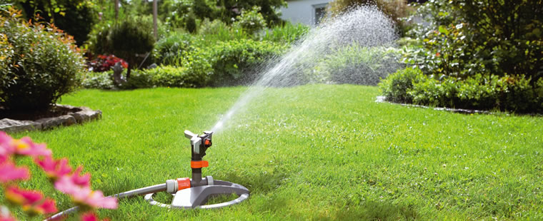

Slide 3
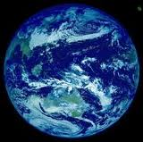
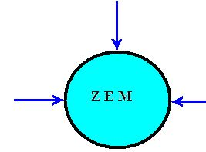
Okolo Zeme je gravitačné pole. Javy na predchádzajúcich obrázkoch pozorujeme v gravitačnom poli Zeme.
Na každé teleso v gravitačnom poli Zem pôsobí zvislo nadol gravitačná sila

Slide 4
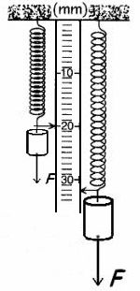
Už vieme prečo všetky telesá padajú k zemi, ale pôsobí gravitačná sila na všetky telesá rovnako?
Čo ak na dve rovnaké pružiny zavesíme dva rovnaké závažia? Aké bude ich predĺženie?
Čo ak na dve rovnaké pružiny zavesíme rôzne závažia? Aké bude ich predĺženie?

Slide 5
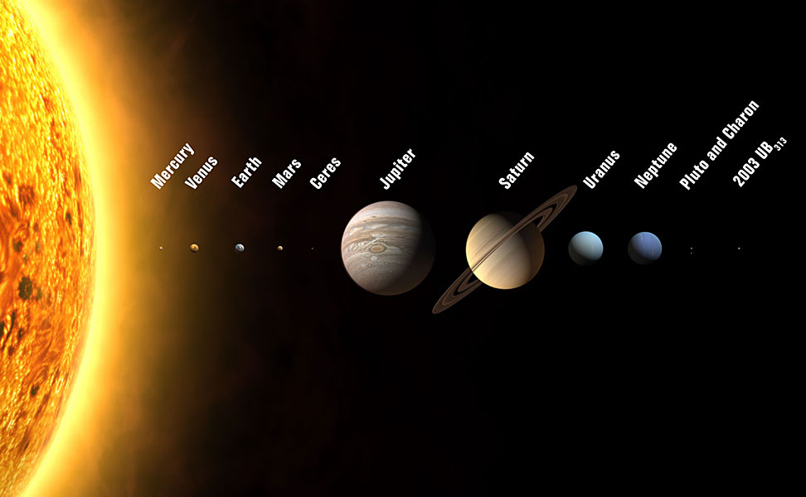
Zem nepôsobí na každé teleso rovnako veľkou gravitačnou silou.
Gravitačná sila je tým väčšia čím je väčšia hmotnosť telesa.
Gravitačná sila je tým menšia, čím je väčšia vzdialenosť týchto telies.

Slide 6
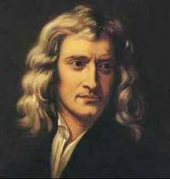
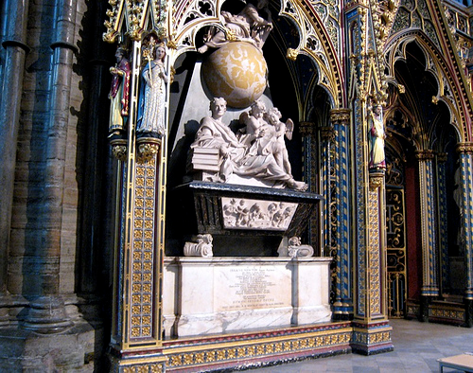
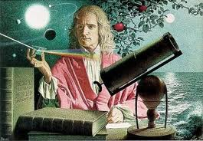
Vedel by si povedať kto toto všetko ako prvý sformuloval, opísal?
Isaac Newton
http://fit.m-team.sk/images/predmety/ifs.gif

Slide 7
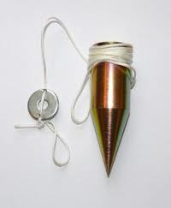
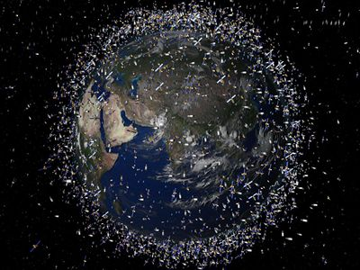
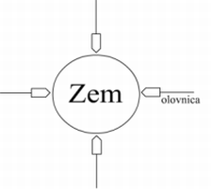
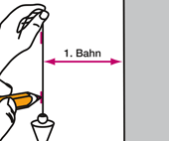
Aké sú klady gravitačnej sily?
Využijeme pri určovaní zvislého smeru olovnicou.
Môžeme v pohode chodiť.
Družice na obežnej dráhe...

Slide 8
Aké sú negatíva gravitačnej sily?
Ťažký nákup...

